Slide 1
WINDMILL
GENERATOR ELEKTROWNI WIATROWEJ

Slide 2
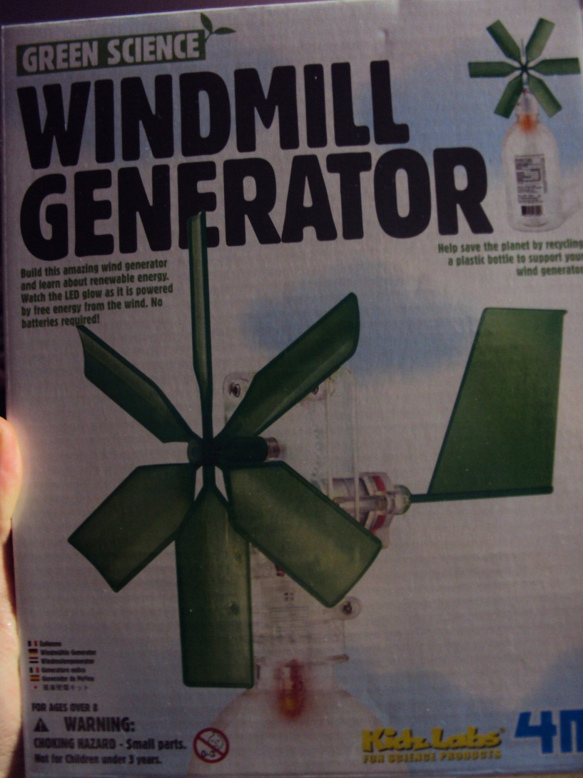
Przedstawienie urządzenia

Slide 3
Jak działa generator?
Generator wiatrowy przetwarza energię wiatru na światło diody LED. Wiatr popycha łopatki wirnika, dzięki czemu wirnik obraca się zawsze w tą samą stronę. I mocniejszy wiatr, tym szybciej obraca się wirnik. Przekładnia sprawia, że silnik obraca się wiele razy przy każdym obrocie wirnika. Silnik działa jak generator. Wewnątrz silnika znajduje się twornik przymocowany do osi. Twornik jest owinięty setkami zwojów drutu. Wokół twornika znajdują się także magnesy. Po podłączeniu prądu do silnika, przepływa on przez twornik, zamieniając go w elektromagnes. Twornik jest na zmianę przyciągany i odpychany przez magnesy, dzięki czemu się obraca. W generatorze wiatrowym silnik działa odwrotnie. Gdy twornik jest obracany, pole magnetyczne wytwarzane przez magnesy powoduje przepływ prądu przez zwoje twornika. Gdy oś silnika obraca się wystarczająco szybko, wytworzony prąd jest wystarczająco silny do zapalenia diody LED. Ogon generatora ustawia go pod wiatr.

Slide 4
Zawartość pudełka:
-Wirnik
-obudowa przednia
-obudowa tylna
-zakrywki
-ogon
-oś wirnika
-silniczek z przekładnicą (generator)
-obudowa silniczka
-śrubki
-lampka LED z przewodami
-przekładnia z metalową osią

Slide 5
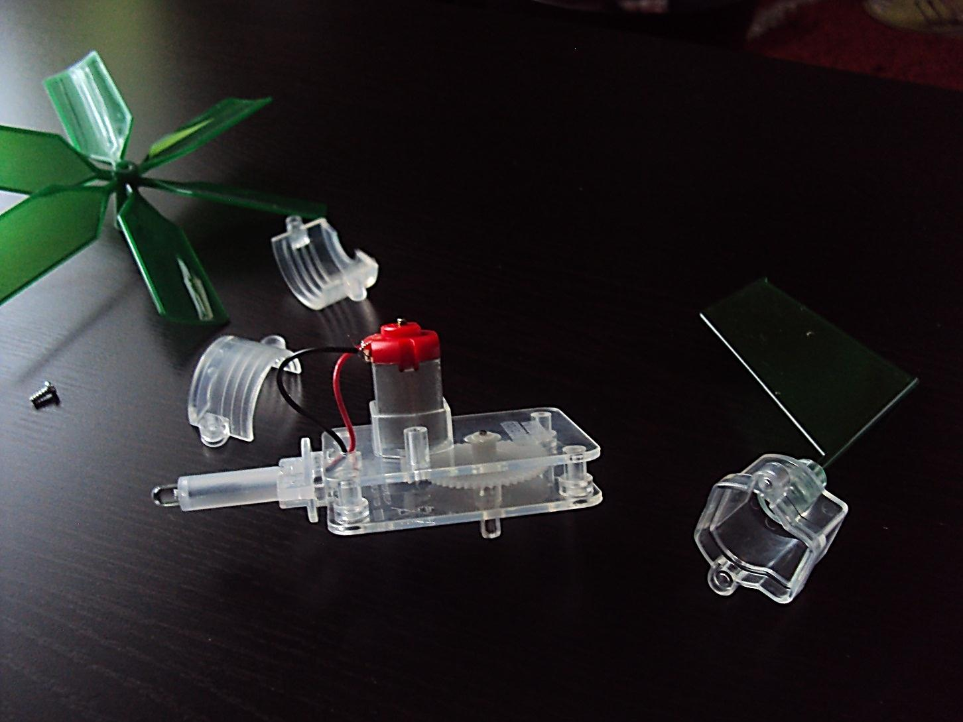
Wmontowanie lampki LED do obudowy tylnej i przedniej oraz przekładni z metalową osią połączone z silniczkiem z przekładnią.

Slide 6
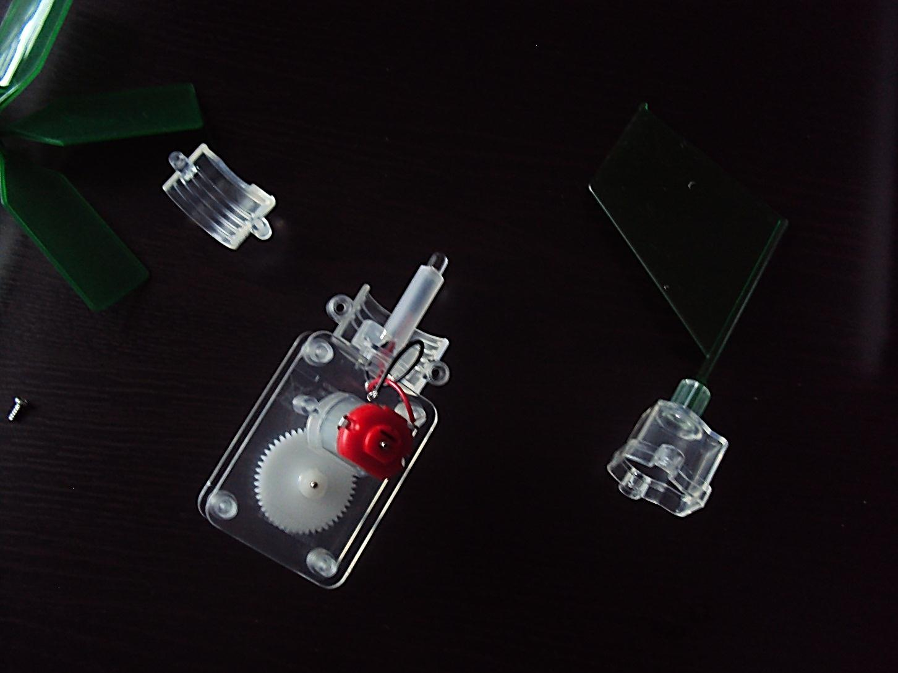
Wmontowanie lampki LED do obudowy tylnej i przedniej oraz przekładni z metalową osią połączone z silniczkiem z przekładnią pokazane od góry.

Slide 7
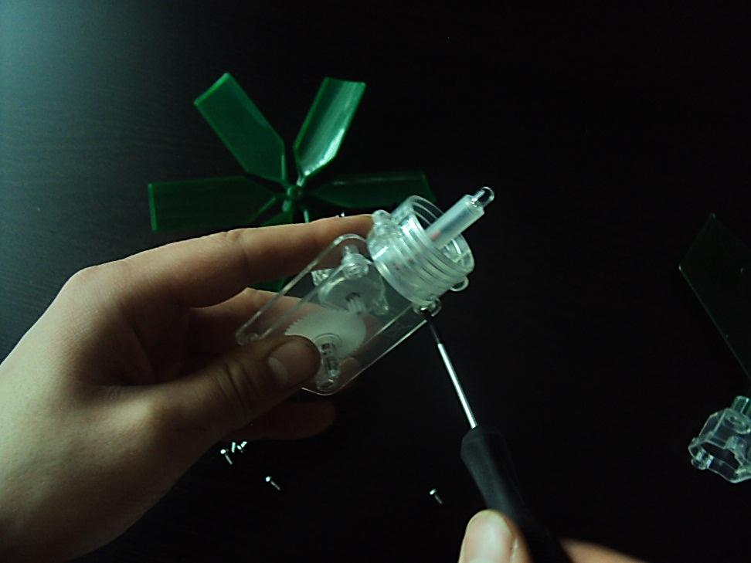
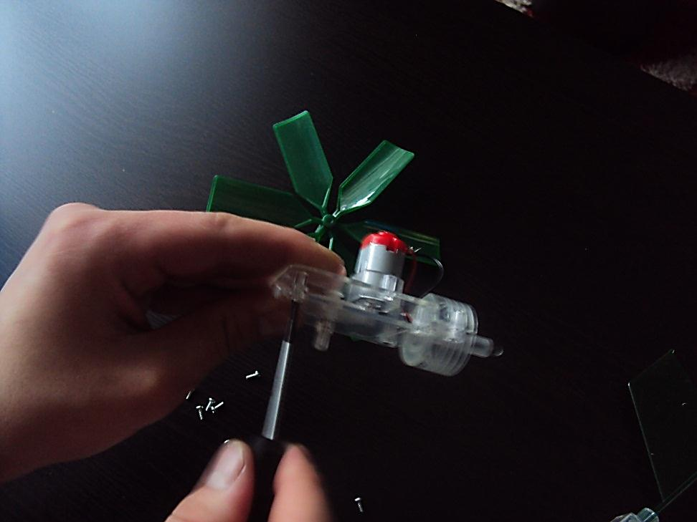
Skręcanie obudowy śrubkami.

Slide 8
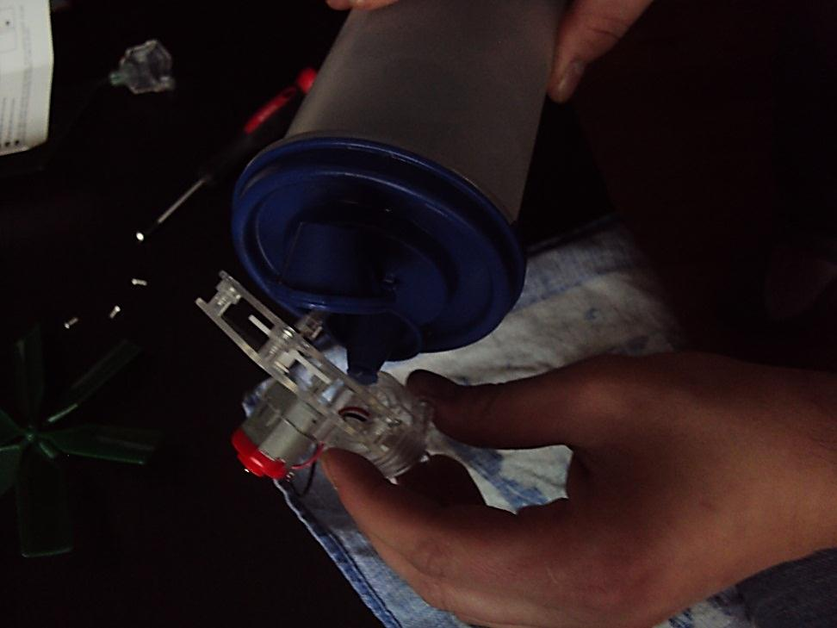
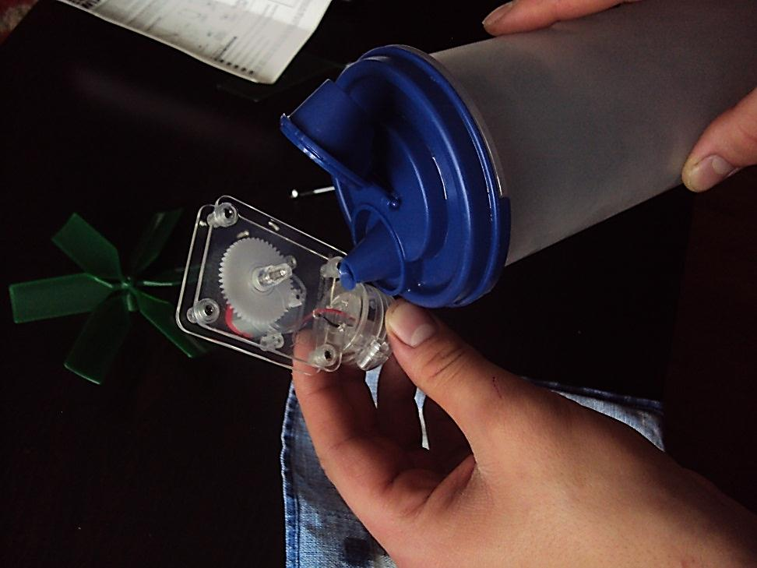
Naoliwianie olejem spożywczym obudowy, aby mogła się obracać.

Slide 9
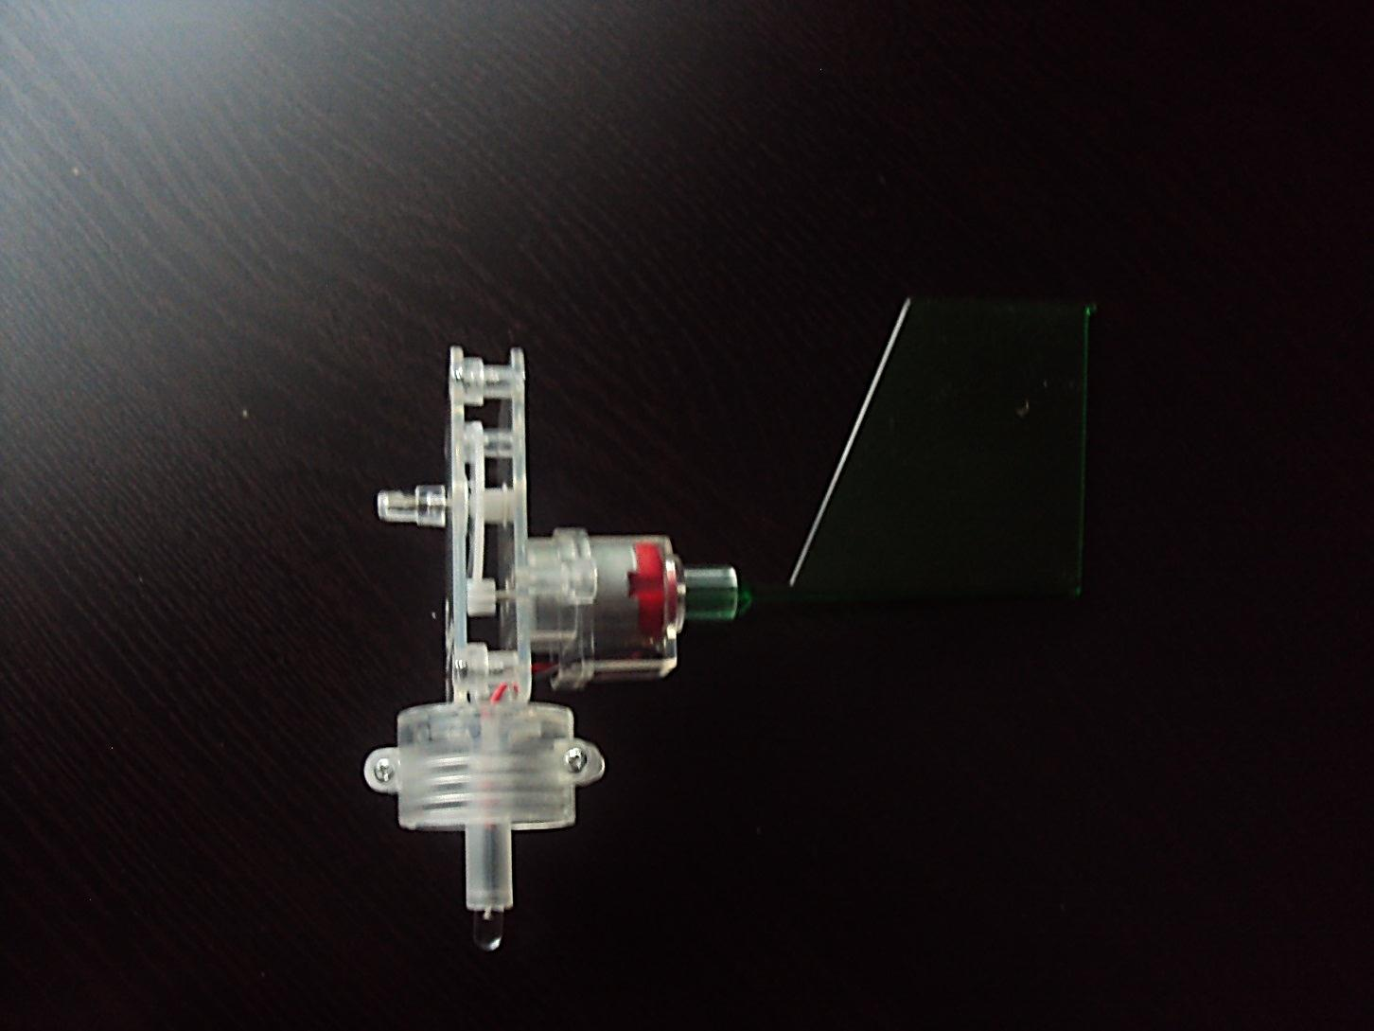
Dołączenie do zbudowanej konstrukcji ogonka.

Slide 10
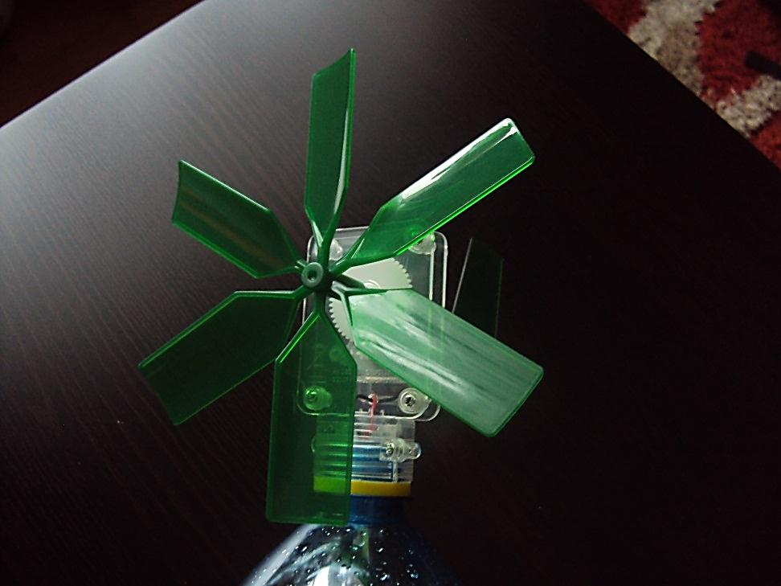
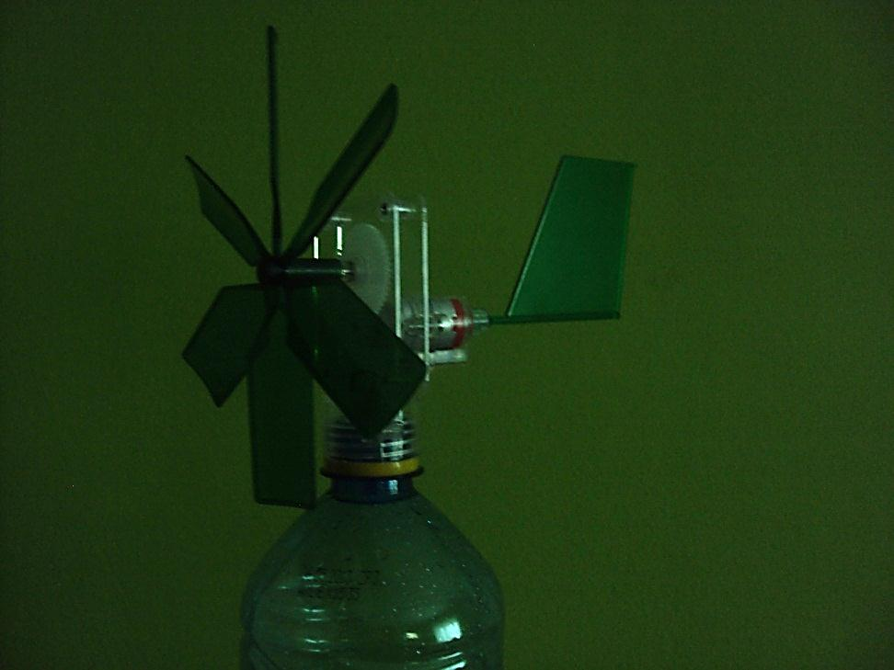
Do zbudowania modelu generatora potrzebujemy plastikowej butelki, aby generator umieścić na jej szyjce.
Konstrukcja pokazana z góry.
Konstrukcja pokazana w całości.

Slide 11
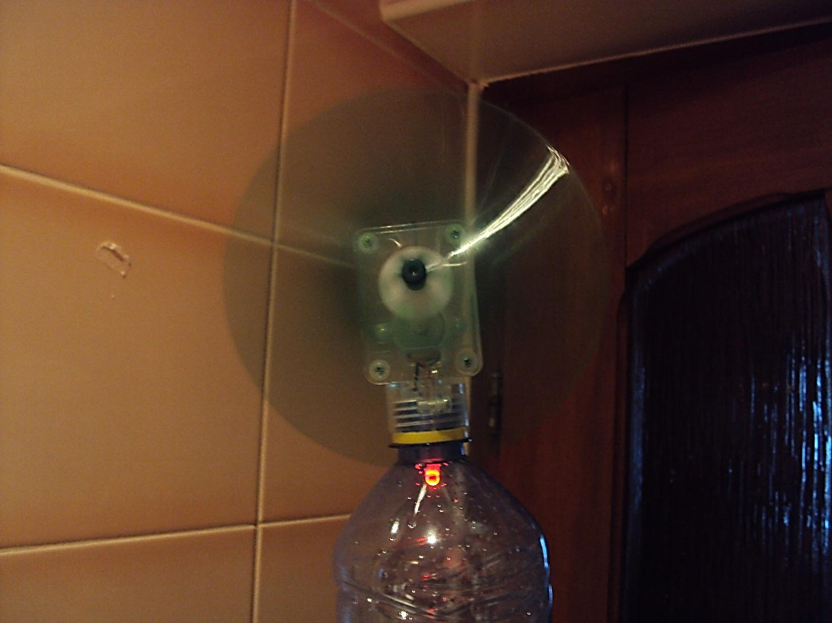
Model pokazany podczas pracy. Na zdjęciu ukazany jest generator podczas pracy, który napędzany jest przez podmuch suszarki do włosów, ponieważ podczas robienia doświadczenia nie było wiatru o prędkości 20 kilometrów na godzinę, a tyle właśnie potrzeba, żeby wirnik poruszał się na tyle szybko, by dioda LED się zapaliła.

Slide 12
Ciekawostki:
- Najsilniejszym generatorem na świecie jest REpower 5M. Każda z jego trzech łopat ma 61,6 metrów długości. Produkuje elektryczność wystarczającą dla 5 000 domów.
- Niewielki generator wiatrowy może zasilać w elektryczność dom, szkołę lub niewielką fabrykę.
- Generatory są montowane to czyste i odnawialne źródło energii. Są jednak bezużyteczne gdy wiatr przestaje wiać! Potrzebujemy więc także innych form energii odnawialnej.
- Farmy wiatrowe budowane są także na morzu, gdzie wiatr jest bardziej stały i silniejszy.

Slide 13
Wykonała:
Dominika Gajda 2c
Wykonała:
Dominika Gajda 2c

